Slide 1

Fundamentos de Programación
Tipos de Datos:
Estructuras anidadas
Profesor: Daniel Wilches Maradei
Diapositivas Originales: Jesús A. Aranda
Universidad del Valle

Slide 2
Concepto de estructura anidada
Hasta ahora hemos visto estructuras que contienen sólo datos de tipos “primitivos” (símbolos, strings, números)
Hay ciertos objetos que para representarlos necesitamos estructuras que contienen otras estructuras. A esto se le llama: estructuras anidadas.
En ocasiones tendremos estructuras que contienen otras estructuras del mismo tipo (estructuras definidas recursivamente).

Slide 3
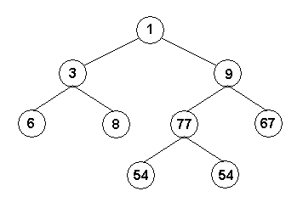
Ejemplo de Árbol
Por ejemplo, si queremos representar el siguiente objeto por medio de estructuras:
Cómo deberíamos pensar en organizar nuestra estructura ?

Slide 4
Ejemplo de Árbol
#|
Esta estructura representa cada uno de los nodos
de un árbol (cada nodo es en si, un árbol).
‘valor’ es el numero que el nodo contiene
‘ramaizquierda’ es una estructura de tipo ‘arbol’
que representa al subárbol que cada árbol tiene a
su lado izquierdo
’ramaderecha’ es una estructura de tipo ‘arbol’ que
representa al subárbol que cada árbol tiene a su
lado derecho
|#
(make-struct arbol (valor ramaizquierda ramaderecha))

Slide 5
Función de búsqueda
Cómo se implementaría una ´función que dado un árbol ‘arbol’ buscara un cierto elemento ‘num’ en él ?
Desarrollemos esta función según el siguiente contrato:
; La función buscar-en-arbol buscará un valor numérico
; ‘num’ dentro de una estructura de tipo arbol ‘arbol’, si lo
; encuentra se devolverá ‘true’, sino, se devolverá ‘false’
; buscar-en-arbol : arbol numero -> bool

